Slide 1
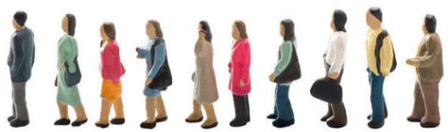
商業施設向けサービスのご案内
相手先に応じて、不要な頁やパーツ・価格等は削除し、提案したい部分だけ残して利用下さい。
必ず自分のPCにコピーしてから加工願います。
株式会社 USEN
営業開発部
03-6823-3810

Slide 2




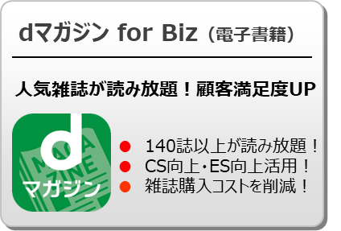

サービスラインナップ
館内BGM・アナウンス
インバウンド・バリアフリー対策
フリーWi-Fi構築サービス
フロアコンセプトに合わせたBGM提案
開閉館・エスカレータ案内、サウンドロゴ等の制作
英語、中国語、韓国語等の多言語アナウンス
トイレマナーに関する注意喚起
● 「USENおもてなしキャスト」
● 「USEN SPOT」
施設全体、フードコート等に自ブランド名での
オリジナル Wi-Fiスポットを。
簡単操作で多言語放送
次世代アナウンスシステム
グルメサイト
施設専用スマホアプリ
香りマーケティング
●1万人を超える「料理人の顔が見える」
グルメサイト
フードコート全体の特集サイトも可能
● 「UPLink」
施設のリピーター作りや、販促、CS向上のための公式アプリ作成
業界トップクラスの制作実績
レストランフロアの集客UP
●エントランスや風除室等に
香りでブランディング/イメージ戦略
電気料金低減サービス
企業包括保険（損害保険）
現状分析・リスクチェック＆コンサルティングに
よる企業包括保険の最適提案が、御社の
リスク管理体制を一新します。
● 保険料削減
● 保険内容オーダーメイド
● 契約一括管理
●コストダウンをサポート
新電力サービスへの切替で、
電気料金を低減
新電力会社(PPS事業者)と
共同で提案します。
USEN
INSURANCE

Slide 3
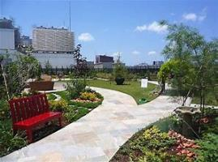
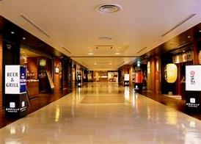
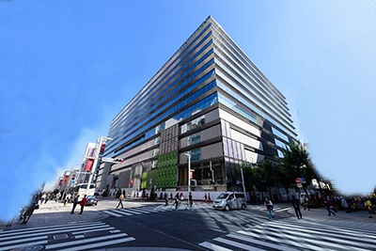

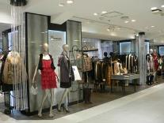
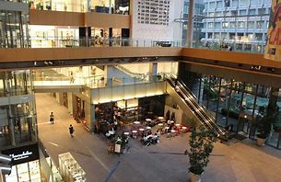
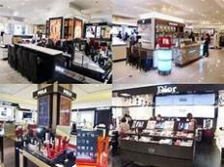
企業専用オリジナルＢＧＭ
既定の番組表にとらわれず、フロアやスポットのコンセプトに応じたオリジナルのBGMチャンネルをUSENがコーディネートし、放送することも可能です。
※ネットワーク配信型BGMサービス「S’sence」導入の場合
屋上庭園
レストランエリア
キッズコーナー
テナント
共有部分
エントランス

Slide 4
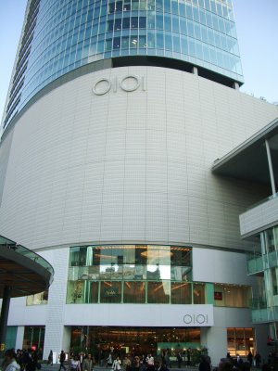
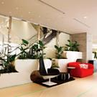
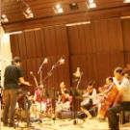
オリジナルＢＧＭ事例 ① [有楽町マルイ]
有楽町マルイ
FASHION THERAPY MEETS MUSIC “五感”で感じるおもてなし
快適なショッピング空間を実現するため、心地良い“音の空間”づくりに音の演出家とともに取り組みました。
各フロアの雰囲気を大切にしながら、時間帯ごとのお客様の「ムード」に合わせたBGMをセレクション。または、1Fエントランスや「坪庭」、レストスペースなど、店内の随所に配置された癒し空間と一体化した音響をデザインしています。開店、閉店、チャイムなどもそれぞれのテーマで作曲したオリジナルBGMを使用し、おもてなしの音響空間を演出しています。
Floor Music
良質の音楽を提供する個性豊かなレーベルの好盤を各フロアごとにサウンド・デザイン
エスカレーターで階を昇るごとに変化していく、各フロアのファッションやアイテムにあわせて、ボッサ～ラウンジ～フォーキー～ポップス～ジャズまで、良質の音楽を提供する個性豊かなレーベルの好盤を集めてサウンド・デザインしました。1F～8Fまで、“五感で感じるおもてなし空間”を色彩豊かに演出するグラデーション選曲の妙を、どうぞお愉しみください
Sound System
随所に配属された癒しの音響空間でおもてなしの心を演出
有楽町マルイでは、それぞれの空間に合わせた“音”を演出するために、
音響空間デザイナーの辻邦浩氏と東京芸術大学 音楽環境創造科の
プロデュースによるスピーカー、サラウンドシステムを導入。
1Fエントランス、5Fパウダールーム、坪庭・レストスペースなど、
各スペースの目的に合わせて音が“香る”ようなサウンドデザインを追求。
お客様が心からくつろいでいただける、空気感・生命感を湛えた音響空間を
創出しました。
Composition
店舗コンセプトに合わせ環境BGMを東京芸術大学がオリジナル制作
1Fエントランス、5Fパウダールーム、坪庭・レストスペースに流れる音楽は
もちろん、開店・閉店時に流れる音楽やチャイムなどの音に至るまで、有楽町
マルイに流れる多彩な環境ＢＧＭを制作した東京芸術大学音楽環境創造科。
そのディティールにまでこだわった音づくりは、訪れるお客様に心地よい
気持の高ぶりと癒しのひとときを約束します。

Slide 5
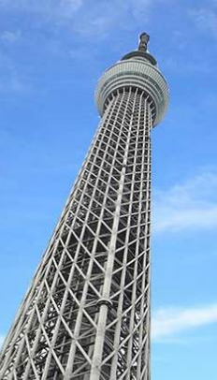




オリジナルＢＧＭ事例 ② [東京スカイツリー]
東京スカイツリー
和楽器を使用したジャズや一日の時間の経過と共に変化する現代音楽などで
時間と空間を抜けるストーリーを演出し、6系統のオリジナルのBGMチャンネルを導入
BGM提供場所 | スカイツリーコンセプト | BGMコンセプト
第二展望(445m) | 未来、地球 | 「白」を基調にしたサウンドで天空の未来をイメージ 地球や未来を感じさせるBGMをご用意します。シンプルでいて生命や未来への希望を感じさせるサウンドが、全てのお客様を異空間へと誘います。
第一展望(350m) | エレベーターの扉が開き、目の前に拡がるTOKYOの景色 | 江戸からTOKYOへ～東京の空の時間の経過を演出～ 現代音楽による選曲で上空350Mの時間の経過を表現します。昼間は爽やかな音楽、夕暮れ時～夜にかけては少し大人な選曲を施します。
入口フロア(4F) | 展望台への期待感 | テクノロジー＋ほんのり「和」を感じさせるBGM いざ、夢の第一展望台へ！江戸ジャズから一変、エレベーター前のお客様の期待を後押しします。程よい緊張感と上への期待、そしてテクノロジーやほんのりと「和」の余韻を感じさせるBGMです。
出口フロア(5F) | 天空からのお帰り | 現代古典＋和洋琴＝江戸クラシック ガラスに囲まれた空間では、「江戸の伝統」を現代クラシックで表現。現代邦楽作品（小唄/端唄など純粋古典の現代アレンジ）、祭囃子に加え、キラキラと漂う琴やハープの音色が夢の終焉のようなひと時を演出
団体フロア（1F） | 江戸、下町がお出迎え | 和ジャズ＋和太鼓＝江戸ジャズ ブルーノートに匹敵する素晴らしい和ジャズと、我々の魂とも言える和太鼓を。海外のお客様の「江戸」を適え、江戸の粋や誇りを表現
各階トイレ | ほっとしたひととき | 次世代トイレ空間＋ エレクトロニカ ＝ 東京トイレトロニカ 世界にテクノロジーを誇る我が国の、次世代をゆくトイレ空間。テクノロジーを感じさせつつも、気持ちが落ち着くBGMです。マスキング効果も期待でき、お客様に快適にお過ごし頂けます。

Slide 6
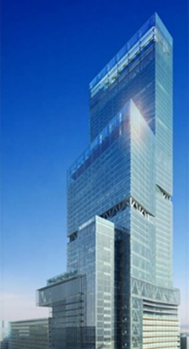
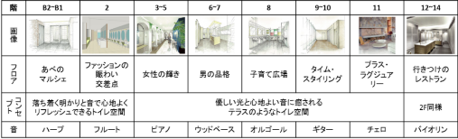
オリジナルＢＧＭ事例 ③ [あべのハルカス]
あべのハルカス
フロア別12系統と、レストルーム専用に8系統ものＢＧＭを、各エリアコンセプトに応じてコーディネート。
店内アナウンスは、「情熱大陸」等で人気のナレーター窪田等氏を起用
①「専用BGM配信サービス」×12系統 B2F~14F
②「レストルーム専用BGM」×8系統
③全館、エスカレータ、エレベータにて、
窪田等氏（※）を起用したナレーション
※「情熱大陸」（TBS系列)、任天堂「Ｗｉｉ」CMのナレーター
④サウンドロゴ

Slide 7
トイレやパウダールームでの注意喚起アナウンス
監視カメラの設置が不可能なトイレやパウダールームに、アナウンス放送を流すことで
マナー違反や迷惑行為の抑制や啓蒙につなげます。
トイレが抱えるマナー違反・迷惑行為
注意喚起アナウンス例
トイレットペーパーを散らかす、持ってかえる
洗面台で長々とメイクをする
混んでいるのに、トイレの中で寝たりメールしたりする
トイレ内の喫煙
多目的トイレ
  長時間専有し、車いす使用者が利用できない。
  おむつ替えシートが出しっぱなしで、出入りできない
注射針の廃棄（感染症にかかるリスク）
火災探知機の作動
まつげカール器をライターで温め化粧直し
・「いつもきれいにご使用頂き、ありがとうございます。」
・ 「多くの方が使うので、譲り合ってきれいに使いましょう。 」
・ 「清潔なトイレ環境維持にご協力をお願い致します。
・ 「トイレ内は禁煙となっております。」
・ 「火災報知器が反応しますので、ライターなど火の出るもののご使用はおやめください。 」
・ 「トイレ内での着替え・飲食など（の長時間使用）は他の方へのご迷惑となりますので、おやめください。 」
・ 「迷惑行為が多発しているため、スタッフ、警備員および警察官による巡回を強化しております。 」
・ 「注射針（などの危険物）を捨てないでください。 」
・ 「トイレットペーパーは持ち帰らないでください。 」

Slide 8
商業施設向け多言語放送サービス 「USENおもてなしキャスト」①
災害時のアナウンスやインフォメーションのアナウンスを簡単操作で多言語化
使用するフレーズを標準搭載しているので導入後すぐに使用頂けます。
災害時の補足アナウンスを多言語化
インフォメーションのアナウンスを多言語化
●やさしい日本語でわかりやすく的確なアナウンス
●避難誘導、緊急時に使用するフレーズを標準搭載
●プロのナレーターが話す4言語
（日本語、英語、中国語、韓国語）のアナウンス
●どれだけ使っても安心の定額制
●簡単操作で多言語アナウンス
●インフォメーションで使用するフレーズを標準搭載
●プロのナレーターが話す4言語
（日本語、英語、中国語、韓国語）のアナウンス
●どれだけ使っても安心の定額制

Slide 9
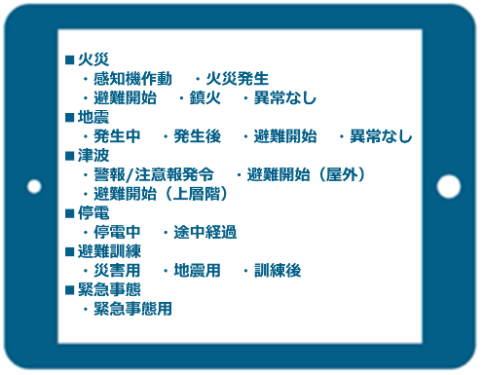
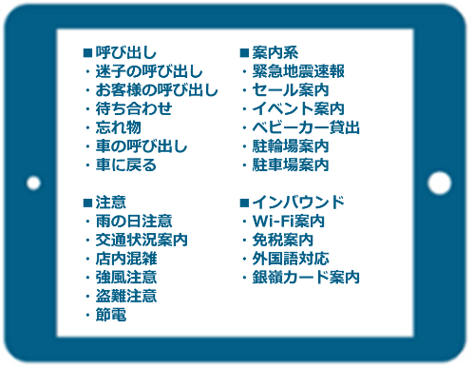




商業施設向け多言語放送サービス 「USENおもてなしキャスト」②
防災用アナウンス
インフォメーション用アナウンス
放送音声
日本語
英 語
中国語
韓国語

Slide 10

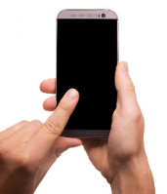
フリーWi-Fi構築サービス 「USEN SPOT」
あらゆる端末で無料で利用できるインターネット環境(Wi-Fiスポット)をご提供
施設全体またはレストランフロアのみでの導入事例が増えています。
◆Wi-Fiニーズの高まり
ユーザーメリット
LTEや格安スマホの急速な普及
どの
端末でも
使える
キャリアフリーWi-Fiニーズの高まり
どの
キャリアでも
使える
アクセス
ポイント
利用料無料
インバウンド対応としてのWi-Fiスポット
施設側メリット
企業独自ブランドでの展開
訪日外国人観光客への配慮
本部主導でのオペレーション
Notes:
LTEや格安スマホの急速な普及
●LTEや格安スマホは通信容量制限があるため、外出する時は野外、移動中はLTE、室内は無料Wi-Fiといった使い方に。
キャリアフリーwi-fiニーズの高まり
●キャリア系無料wi-fiスポットは普及したが、特定の携帯キャリアでしか利用できない。また、外国人観光客はそもそも利用不可
●LTE普及により各キャリアは無料wi-fiスポットの新規設置は控えている状況
インバウンド対応としてのwi-fiスポット
●急増する訪日外国人が、日本に来て困ったことの上位に「無料wi-fiスポットの少なさ」をあげている。
●観光中に、SNS（ブログ、twitter、Facebook）等で、自国の家族や友人に口コミ発信するため、wi-fiのある場所に集まる。

Slide 11
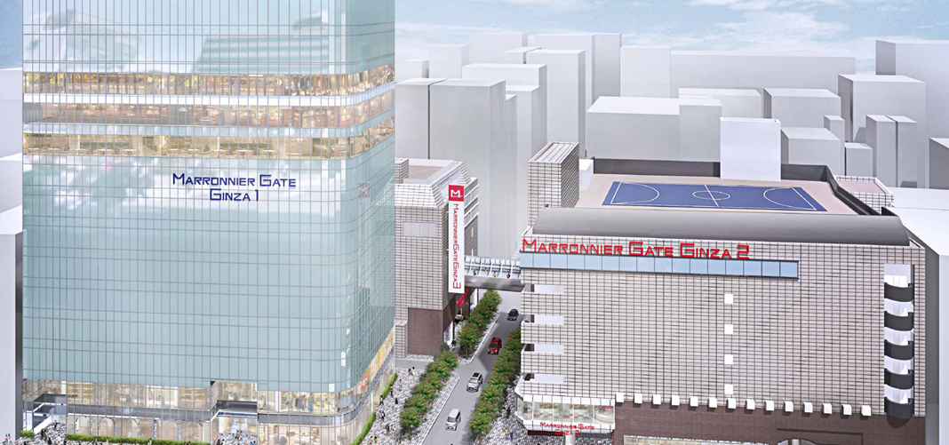


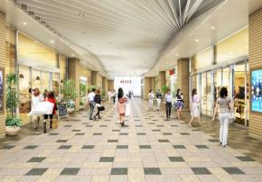



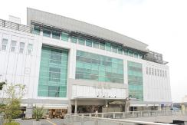
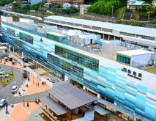

フリーWi-Fiサービス導入事例
■マロニエゲート銀座１・２・３
・Wi-Fi提供エリア：各階共用通路
■ＫKITTE博多
・Wi-Fi提供エリア：地下1階～11階の共用通路
■ラスカ小田原・ラスカ熱海
・Wi-Fi提供エリア：各階共用通路

Slide 12

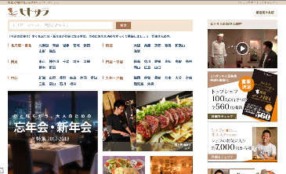
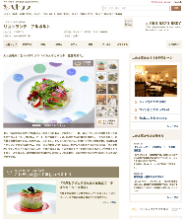
料理人の顔が見えるグルメサイト 「ヒトサラ」
こだわりや独自性を持った飲食店の集客を支援するグルメサイト
ヒトサラが選ばれる理由
① 料理人にフォーカスしたコンテンツ
約10,000人の料理人情報を掲載する「料理人名鑑」、食のプロという立場を活かした、価値ある情報を発信いただく「シェフがオススメするお店」など、料理人にフォーカスしたコンテンツで、作り手の思いを伝えます。
② クオリティの高い店舗ページと編集コンテンツ
プロカメラマンとライター取材によるクオリティの高い店舗ページで、来店後のミスマッチを少なくし、再来店につなげます。
また、オリジナリティの高い編集コンテンツにより、食に関心の高いユーザーを集めます。

Slide 13
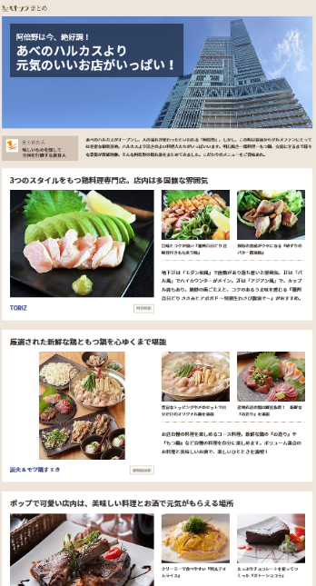
商業施設における 「ヒトサラ」導入事例 ①
ヒトサラで「あべのハルカスダイニング」特集ページ！
グルメサイト「ヒトサラ」では、食いだおれの街・大阪にあって日本一の高さを誇る「あべのハルカス」の日本最大級のレストラン街
「あべのハルカスダイニング」の特集ページを公開中
・ カジュアルな食と“大阪の味”なら12F
・ 家族や仲間で食事を楽しみたいなら13F
・ 記念日のお祝いや特別なおもてなしなら14F
「ヒトサラ」内に、あべのハルカスダイニングの特集ページを開設しレストラン街にある全44店舗をお店毎の料理人にフォーカスしながら、丁寧に紹介することでレストラン選びを楽しくする狙いがあります。また、掲載している各店舗の情報ページから「ダイニングリザーブ（あべのハルカスダイニングの予約システム）」へアクセスが可能となります。

Slide 14
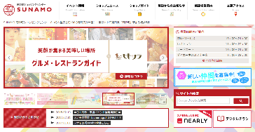
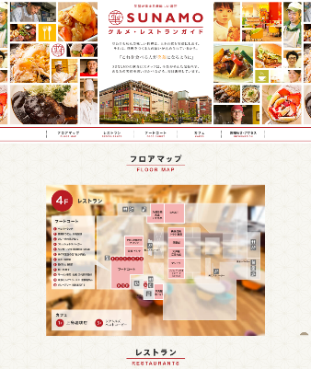
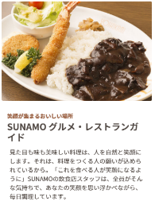
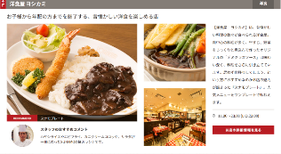
商業施設における 「ヒトサラ」導入事例 ②
ヒトサラで、「南砂町ショッピングセンターSUNAMO」内の飲食店（24件）を特集し、施設側オフィシャルホームページとも相互にリンク
施設側HP
特集ページ
エリアグルメガイド
各店舗ページ
https://hitosara.com/areaguide/sunamo/

Slide 15
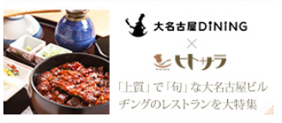
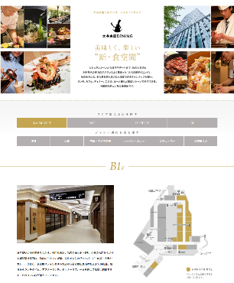
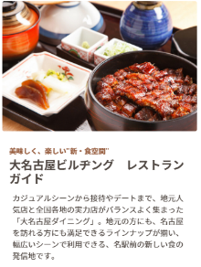
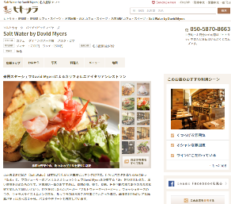
商業施設における 「ヒトサラ」導入事例 ②
ヒトサラで、「大名古屋ビルヂング」内の飲食店（40件）を特集し、施設側オフィシャルホームページとも相互にリンク GoogleAdwordsやfacebook等の外部広告運用も弊社でサポート
TOPページ内バナー
特集ページ
エリアグルメガイド
各店舗ページ
https://hitosara.com/areaguide/dainagoya/

Slide 16

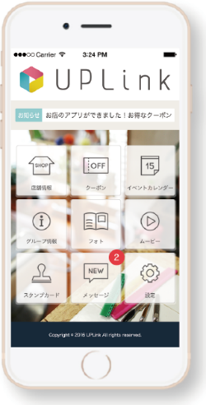
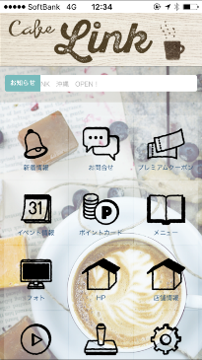
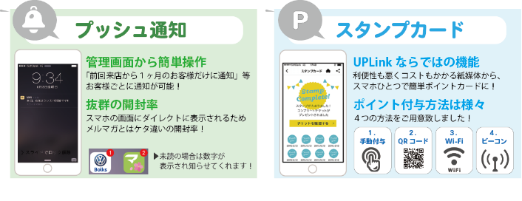
店舗公式アプリ作成サービス 「UPLink」
施設のリピーター作りや、販促、CS向上のための公式アプリ作成
UPLinkが選ばれ３つのポイント
１．お客様の待受画面
認知効果が高く、貴店とお客様は常に身近な存在に
２．ダイレクトに届く集客！
プッシュ通知とスタンプカードで集客促進に
３．お店情報まで１アクション
アプリアイコンをタップするだけで情報が表示

Slide 17

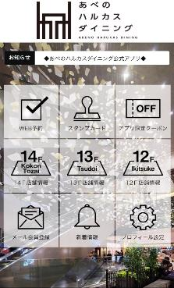
「UPLink」 導入事例
日本最大級のレストラン街「あべのハルカスダイニング」の
更なる集客力アップと認知度向上のため、スマホ向け専用アプリを導入
アプリの主な機能
アプリ限定クーポンの配信 例）★飲食代○%割引
来店時のアプリスタンプ付与
ヒトサラページの閲覧
専用予約サイト「ダイニングリザーブ」へのアクセス
スタンプカード
来店時に、各店舗内に設置されたQRコードを読み取ることでスタンプが貯まり、一定数貯まると特典と交換

Slide 18
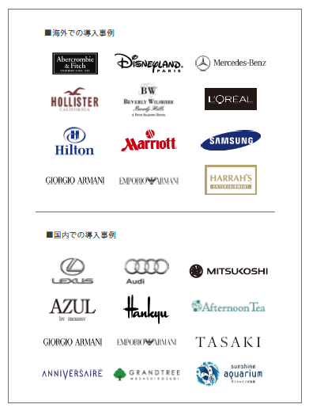
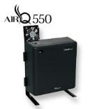
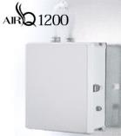

「香り」マーケティング
風除室、パウダールーム、女性用トイレ等で、「香り」によるブランドイメージアップを図り、他施設との差別化を。
マイクロフレグランスは米国ProliTEC社の製品で、
現在90カ国以上で事業展開し、世界で最も成功している
フレグランスサービスです。
高い拡散能力や芳香消臭能力が評価され、世界中の大型ホテルやアミューズメント施設、アパレルショップなどで採用されています。
日本国内ではブランド店舗、百貨店やアパレルショップ、
高級車正規ディーラーなどだけでなく、フィットネスクラブなどでも採用されています。

Slide 19


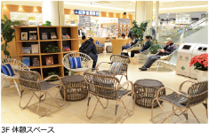
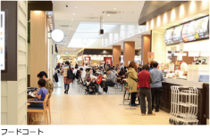
「香り」マーケティング事例 ① [グランツリー武蔵小杉]
「お客様同士の会話の中で“何か良い香りがするね”という会話を耳にします。」
株式会社モール・エスシー開発
グランツリー武蔵小杉 総務・施設担当マネージャー
熊谷 様
導入機種 ： Air/Q550 21台
Q1:マイクロフレグランスの導入に至った経緯や目的をお聞かせください。
グランツリー武蔵小杉を開業するにあたり、誰からも愛される存在でありたいと施設のテーマを「愛」にしました。その愛をどう表現するかを考えた時「おもてなし」に繋がりました。そのおもてなしを表現する為、まずは館内入口を香りで出迎えようと考えそこからお客さまにゆっくり空間を楽しんでもらえる場所にも設置しようと館内出入口の風除室をはじめ、女子トイレ、レストスペース等に設置をしました。
Q2:お客様の反応や、従業員様のご感想などがありましたらお聞かせください。
お客さまから多数の反応を頂いており、風除室の香りを感じたお客さまからは「この香りがするとグランツリーに来た！と感じます」や女子トイレで感じたお客さまからは「この香りが落ち着きます」などのお声を頂戴しました。
Q3:導入目的に対して、効果はどのように表れてると感じますか？
お客さまから香りの種類をお問合せ頂いたり、館内でのお客さま同士の会話の中で「何か良い香りがするね」という会話を耳にすることもあります。
Q４:この香りがあったら良いなと思う瞬間や香りの必要性を感じるのはどんな時ですか？
当施設屋上には屋上庭園「ぐらんぐりんガーデン」がございます。近代的な内装空間の館内から屋上に出る際のアクセントとして屋上前の風除室にも設置しておりそこまで来ると、森林のような香りで出迎えてくれ都会とは思えない空間を表現出来ていると思います。
たくさんの愛ある想いを積み重ねて創りあげた、いままでにない全く新しい商業施設。ライフスタイルとシーンを意識した各フロア異なるコンセプトで提案しています。東急・JR武蔵小杉駅より徒歩4分。使用機材：AirQ 500シリーズ

Slide 20

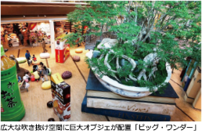

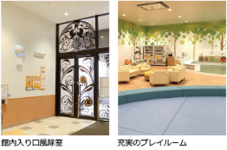
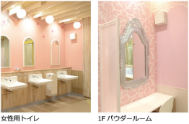
「香り」マーケティング事例 ② [セブンパーク アリオ 柏]
香りによる空間の特別感、“遊びごころ”をより一層感じていただいていると思います。
株式会社モール・エスシー開発
セブンパーク アリオ柏 部長
高橋 様
導入機種 ： Air/Q550 20台
Q1:マイクロフレグランスの導入に至った経緯や目的をお聞かせください。
セブンパークアリオ柏のコンセプトは「心遊ぶところ」。「Playful mind＝"遊びごころ"」があふれる「Place=場所」であること。訪れるたびに、こころを遊ばせることで、たくさんの楽しさに出会える場所でありたいと思っています。店内に入った瞬間、香りでお客様の「心を遊ばせる」 マイクロフレグランスの香りの演出は、そんなコンセプトを実現させるのにぴったりでした。
Q2:お客様の反応や、従業員様のご感想などがありましたらお聞かせください。
セブンパークアリオ柏では、館内入り口風除室、女性トイレ、ビューティーラウンジ（化粧室）に設置しています。各空間にあった香りを選び、お客様からも好評をいただいております。
Q3:導入目的に対して、効果はどのように表れてると感じますか？
お客様同士で館内にいらっしゃるなり「何か良い香りがする」という会話をよく耳にします。また、セブンパークアリオ柏ではトイレもコンセプトを持って内装を仕上げておりますので、香りによる空間の特別感、"遊びごころ"をより一層感じていただいていると思います。
Q４:この香りがあったら良いなと思う瞬間や香りの必要性を感じるのはどんな時ですか？
セブンパークアリオ柏には、イベントやバーベキューができる約4000坪の広大な公園があります。イベント開催時にはフードカーも出店し、お客様に楽しんでいただいているのですが、公園から再び館内にご入店いただく際に「香り」があることで、ショッピングセンターのセブンパークアリオ柏に来たという気持ちに切り替わり、ひいてはお買いものに繋がっていると感じています。
200の専門店が出店するアリオ最大の商業施設。ショッピングと遊びが一つになった体験型ショッピングセンターで、 野外コンサートやバーベキューができるスペースも設けられている。
使用機材：AirQ 500シリーズ

Slide 21


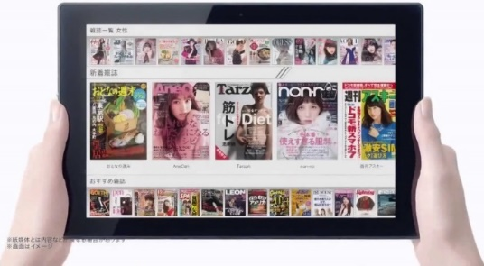




























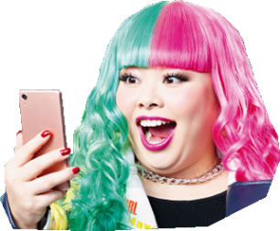





dマガジン for Biz
『dマガジン for Biz』は、定額月額料金で、170誌以上の雑誌が
スマーフォンやタブレットで読み放題になるサービスです！
Wi-Fiに繋ぐと雑誌が読み放題！
人気雑誌170誌以上
ファッション誌や週刊誌、スポーツからビジネスまで
幅広いラインナップが揃っています！！
女性誌
男性誌
お客様の
スマートフォンで
お店の
タブレットで
★
docomoの携帯を含む
全キャリアに対応！
週刊誌
グルメ・お出かけ
✅人気雑誌が読み放題
✅顧客満足度アップ
新刊雑誌144誌とバックナンバー
含め800冊以上が読み放題！
趣味に合わない雑誌を渡されず、
読みたい雑誌がいつで読める！
ビジネス
料理・暮らし・健康
✅コスト削減、少スペース
✅従業員向けに活用
スポーツ・車
新刊雑誌の購入コストが削減し、
配置スペースもスッキリ！
顧客向け利用だけでなく、従業員
の休憩スペースの活用も可能！
✅雑誌管理の手間いらず
✅複雑な設定はナシ
※一部抜粋
購買、管理、保管、清掃、破棄が
楽になります。衛生的にも安心！
店舗のWi-Fiを選択し「dマガジン
for Biz」利用ボタンを押すだけ！

Slide 22









電気料金低減
新電力サービスへの切替で、電気料金が安くなる可能性があります
特別
高圧
高圧
低圧
20,000V以上
6,000V以上
100V～200V
高層ビル・工場など
中層ビル・スーパーなど
商店・一般家庭など
契約会社の切替手続きのみで、現在の送電環境・電気設備はそのままだから
お客様の費用負担 \O！
商談
※1年間の電気のご利用実績（利用明細）をご用意いただきます。
※ご利用状況に応じた最適なシミュレーションを行います。
※自家発余剰電力や卸電力取引所などから、独自に調達した電気を
効率的に利用することで、電気料金を低減します。
※現在のご契約内容（特別割引等）によってはコストが削減出来ない
場合があります。
新電力会社(PPS事業者)
契約
電力販売
お客様

Slide 23

企業包括保険（損害保険）
“合理的な保険設計” ＝ “大幅なコスト削減”
【現状分析・リスクチェック＆コンサルティング】 による企業包括保険提案が、御社のリスク管理体制を一新します。
見直し前
USEN
見直し後
賠償責任
保険
利益保険
INSURANCE
賠償責任保険
利益保険
火災保険
賠償責任
保険
火災保険
現状分析
現在ご加入している保険の証券・明細データ等をご準備頂き、補償漏れや重複が無いか、また保険金額が充分であるか等を分析します。
リスクチェック＆コンサルティング
リスク管理体制や事故時の損害軽減策の実施状況を、ヒアリングまたは現地確認等で行います。
最適提案
リスクチェックの結果を基に、リスクに見合った商品・補償を選定
また、リスク状況に応じた適切な保険料を設定し、企業包括保険として提案します。
１
２
３
リスク分析からご提案まで、弊社担当者が責任をもって対応します。

Slide 24
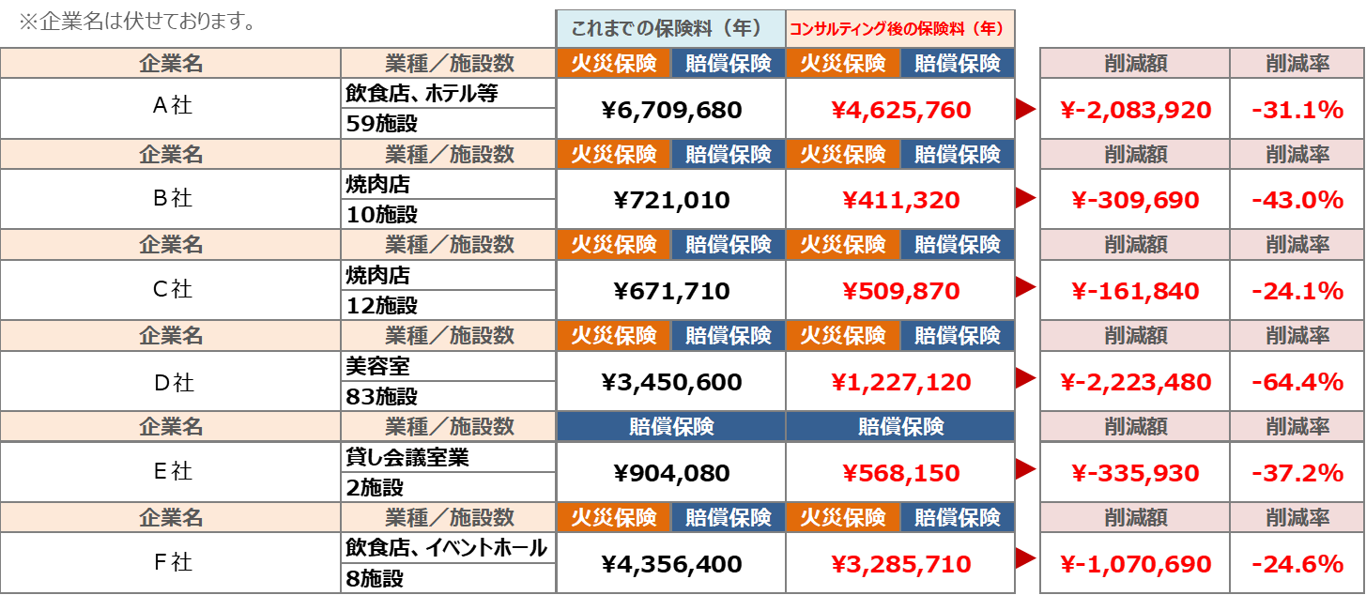
保険料の削減事例
リスクコンサルティングを実施することで、
現状の補償内容を下げることなく保険料の大幅削減が出来ています。

Slide 25

USEN Corporate Profille
必要とされる次へ。
1961年、大阪ミナミで始めた有線放送は、街の音楽メディアとして愛され続け、加入契約数は62万店舗を超え世界一にまで成長いたしました。
2001年、世界に先駆けて光ファイバーによる高速インターネットサービスを始めると同時に、日本で初めてオンデマンド型の映像配信を開始。
時代の流れとともに、今もそのニーズは加速的に伸び、成長を続けています。
そして2017年…IoTやAIといった次の時代の技術を最大に活かし、
「人が集う店・街を変えて行きたい」「暮らしの中に喜びや感動を増やしたい」という思いを実現していく。
その思いのために、12月１日本日、私たちはグループ統合をいたしました。次の進化に必要であるために。
私たちはUSEN-NEXT GROUPの一員です。
日本ショッピングセンター協会 賛助会員

Slide 26


USEN Corporate Profille
商号
株式会社 USEN
（平成29年12月1日にUSEN分割準備会社から商号変更）
所在地
本社 東京都品川区上大崎三丁目1番1号 目黒セントラルスクエア
代表者
代表取締役社長 田村 公正（たむら きみまさ）
事業内容
IoT プラットフォーム事業、音楽配信事業、エネルギー事業
事業所数
147ヵ所（平成30年1月現在）
許認可・登録
放送法に基づく一般放送事業登録事業者（登録番号：GS第50号）
放送法に基づく一般放送事業届出事業者
電気通信事業法に基づく電気通信事業届出事業者（届出番号：A-29-16071）
電気工事業法に基づく電気工事業者（登録番号：東京都知事登録 第264880号）
一般社団法人日本ショッピングセンター協会 賛助会員

Slide 27
Memo

